Slide 1

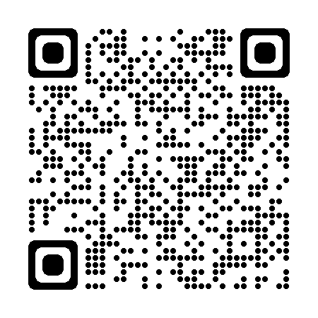
Информация о страховой компании РСХБ-Страхование жизни
Полное наименование организации | Общество с ограниченной ответственностью «РСХБ‑Страхование жизни»
Сокращенное наименование | ООО «РСХБ‑Страхование жизни»
Информация о знаке обслуживания | Зарегистрировано право на товарные знаки №418018, №390316, №561613
Информация о страховой группе | Страховая группа «РСХБ‑Страхование»
Лицензии на право осуществления страховой деятельности | СЖ № 4358, СЛ № 4358, выданы Банком России 19.01.2018, без ограничения срока действия.
Информация о членстве в СРО (саморегулируемой организации) | Всероссийский союз Страховщиков https://ins-union.ru/ 13.07.2018 - дата приема в члены СРО, регистрационный номер 244
Контроль и надзор за деятельностью страховых организаций осуществляет | Банк России www.cbr.ru
Генеральный директор | Чуйко Андрей Александрович
Коллегиальный исполнительный орган | не предусмотрен
Главный бухгалтер | Марченко Александр Юрьевич (Зам. Гл. бухгалтера с 13.06.2024)
Осуществляемые виды страхования
Страхование жизни на случай смерти,
дожития до определенного возраста или срока, либо наступления иного события
Страхование жизни с условием
периодических страховых выплат и (или) с участием страхователя в инвест. доходе страховщика
Страхование от несчастных случаев и болезней
Медицинское страхование
Информирование об условиях страхования
Совокупность условий, характеризующих особенности заключения, исполнения и прекращения договора страхования жизни, подробно изложены в страховой документации (Правила страхования, Договор страхования жизни, Ключевой информационный документ (КИД)) и иных сопроводительных маркетинговых материалах.
Способ и адреса для направления обращений
Защита прав получателей страховых услуг
При заключении договора страхования
Обращение в страховую компанию
Обратитесь в любое отделение АО «Россельхозбанк».
Список адресов офисов - на сайте www.rshb.ru
В случае несогласия с действиями и/или решениями по исполнению обязательств по договору страхования:
Подготовьте обращение (претензию)
Приложите подтверждающие документы
Направьте письменную мотивированную претензию:
  На электронную почту info@rshbins-life.ru
  По почте заказным письмом
  Вручите представителю страховщика лично
При наступлении страхового случая
Сообщите о наступлении страхового случая и
направьте подтверждающие документы в
Офис сопровождения договоров страхования:
Заказным письмом посредством Почты России
Курьерской службой или лично по адресу
Образцы заявлений - на сайте www.rshbins-life.ru
Эл. почта по страховым событиям: claims@rshbins-life.ru
Обращение в ЦБ РФ:
Интернет приемная ЦБ РФ: https://www.cbr.ru/Reception/
Физ. адрес: 107016, Москва, ул. Неглинная, д. 12, к. В
Обращение в СРО
По всем остальным вопросам
115093, Москва, улица Люсиновская, дом 27, стр. 3.
E-mail: mail@ins-union.ru, Тел.: +7 495 232 12 24
По тел.: 8 800 500 87 78 (бесплатно); +7 495 745 99 55
По электронной почте: info@rshbins-life.ru
Посредством личного кабинета
С помощью электронной формы обратной связи
Досудебное рассмотрение споров
Финансовый уполномоченный https://finombudsman.ru/
119017, Москва, Старомонетный пер., дом 3.
Тел.: 8 800 200 00 10. Медиация не предусмотрена
Место нахождения юридического лица: 119034, г. Москва, Гагаринский пер, д. 3, этаж 1, пом. II, комната 18
Офис сопровождения договоров страхования: 123112, г. Москва, 1-й Красногвардейский проезд, д. 19
Режим работы офиса: пн-чт 09.00 - 18.00, пт 09.00 - 16.45. Тел: +7 495 745 99 55. Сайт: www.rshbins-life.ru

